Slide 1

Родительству стоит учиться – родительству стоит учить!
МБОУ «Березовская СОШ №2»
Пермский край
2020 год

Slide 2

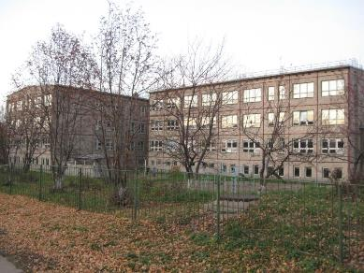
Сотрудничество

Slide 3
Уроки семейной любви
Технологии родительского образования
Карта развития семьи
Портфолио семьи
Книга добрых слов
Педагогические ситуации
Акция «Письма»

Slide 4
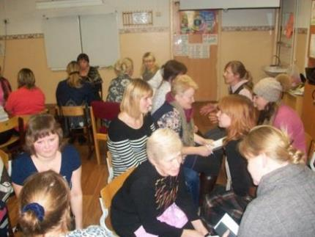
Родительские конференции
«Калейдоскоп семейных отношений»

Slide 5
Апробационная площадка
( 2009-2011г.г.)
Экспериментальная площадка
(2011-2016 г.г.)
Стажерская площадка
( с 2016 -2017 учебного года)

Slide 6
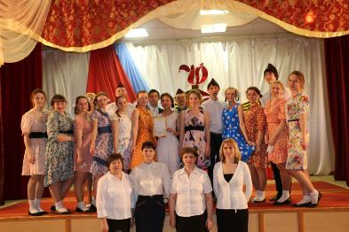
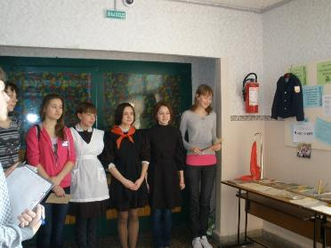
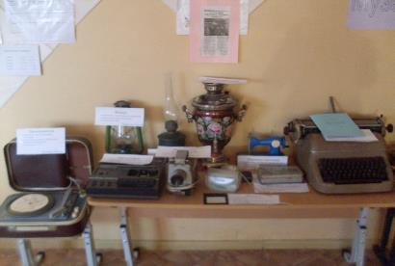
Социальные проекты
«Битва хоров»
«Школа прошлого»
«Музей забытых вещей»

Slide 7
«Родительский университет» - 2014 год
«Родительские инициативы» – 2017-2020 г.г.

Slide 8
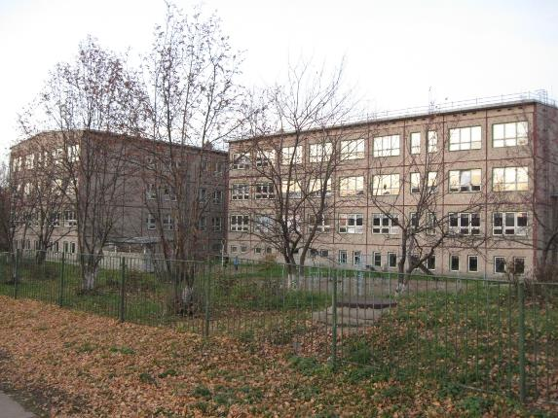
МБОУ « Березовская средняя общеобразовательная школа №2»
1003 ученика
84 педагога
1669 родителей

Slide 9
Цель родительского образования-
создание условий для формирования ответственной родительской позиции

Slide 10
Содержание родительского образования:
Обобщение лучшего семейного воспитания
Формирование обобщенно-позитивного образа
Формирование основ семейного уклада
Основы мужской и женской культуры

Slide 11
Модель РОДИТЕЛЬСКОго ОБРАЗОВАНИя
ШКОЛА ЛЮБЯЩИХ РОДИТЕЛЕЙ
ШКОЛА СЕМЕЙНОГО УКЛАДА
ШКОЛА МАСТЕРСТВА
Родительские собрания
ШРО
Семейные клубы, гостиные
Мероприятия, праздники
Конференции
Акции
УСЛ
Проекты …
Уроки семьеведения
Папины(мамины)
уроки
УСЛ
Проекты
Портфолио семьи
Карта развития семьи
Книга доброты …
-Курсовая подготовка
-Мастер-классы
-Обмен опытом
- Вебинары,семинары
Участие в профессиональных конкурсах
- Взаимодействие с родителями и учащимися

Slide 12
Модель родительского образования: уровни социальных институтов
социум
школа
Классная параллель
Классный коллектив

Slide 13
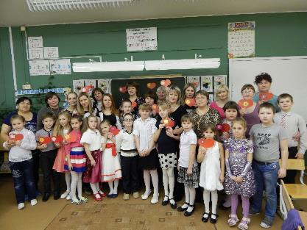
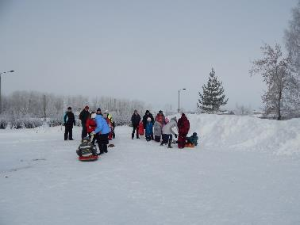
Формы организации родительского образования
1 институт ( классный коллектив):
Организация работы родительских групп
родительские собрания

Slide 14
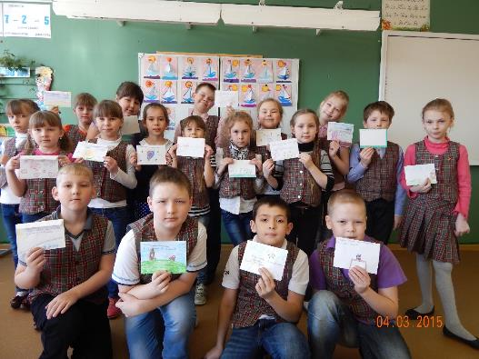
-Акции «Письма»
-Уроки семейной любви

Slide 15
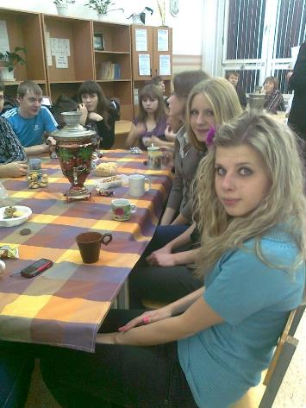
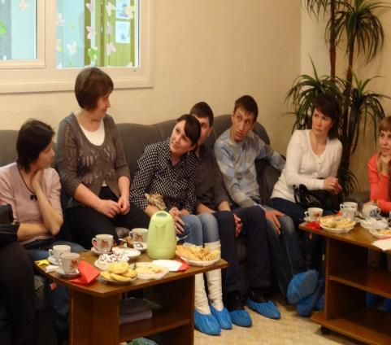
Семейная гостиная, семейный клуб

Slide 16
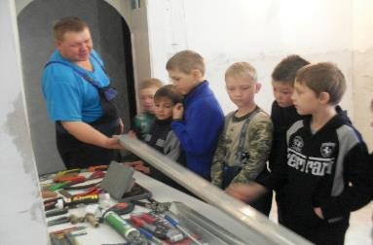
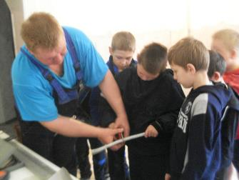
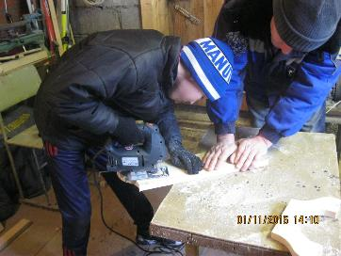
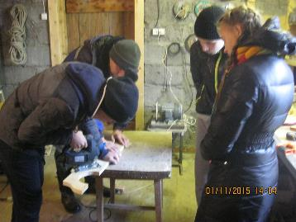
Папины уроки.
Мастер-класс «Папа может всё, что угодно!»

Slide 17
2 институт (классная параллель):
Родительские собрания
Праздники
Технологии РО:
-книга доброты
-портфолио семьи
-родительские чтения
-карта развития семьи
-семейные проекты

Slide 18
3 институт
(образовательное учреждение):

Slide 19
-2 четверть – «Родительский дом – начало начал»:
-Торжественный прием директором ОУ лучших семей школы
-Семейная доска Почета
- Альбом лучших семей школы
-Родительские конференции
-Посвящение в родители 1-классников, 5-классников
- Общешкольные праздники, акции
-Циклограмма конкурсного движения с родителями

Slide 20
Циклограмма конкурсного движения
1 классы – «Папа, мама, я -спортивная семья»
2 классы – « семья года»
3, 4 классы – «Ученик года»
5 классы – фестиваль «Битва хоров»
6 классы – фестиваль семейных театров
7 классы – фестиваль дружбы народов
8 классы –КТд «Калейдоскоп профессий»
9 классы – конкурс родительских комитетов
10 классы – «Девочка, девушка, женщина»
11 классы – «Мальчик, юноша, мужчина»

Slide 21
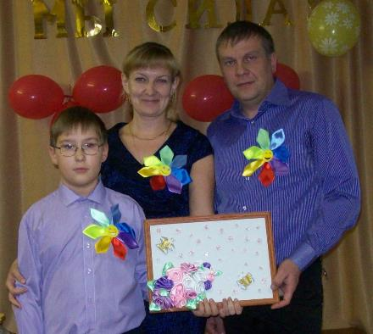
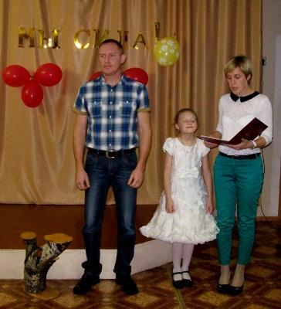
Семья года

Slide 22
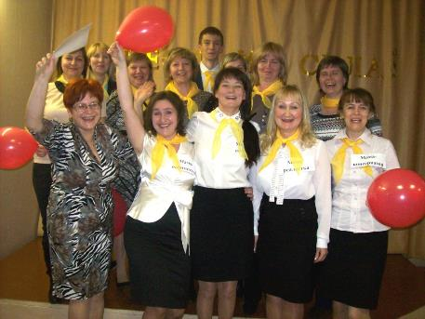
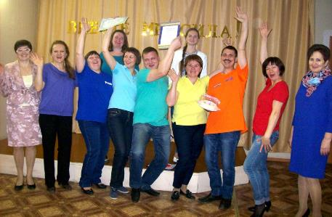
Конкурс родительских комитетов

Slide 23
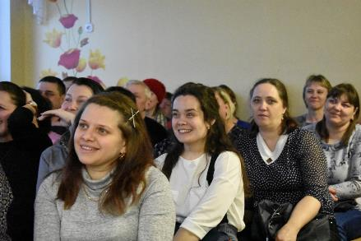
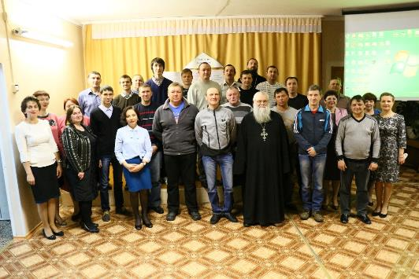
Родительские конференции
«Мы вместе!»
«Роль отца в воспитании ребенка»

Slide 24
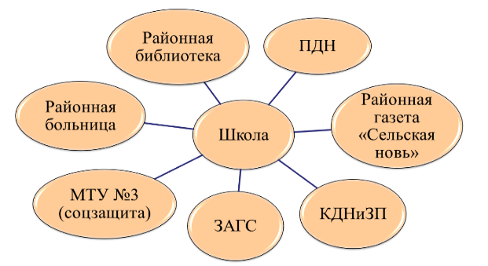
4 институт (социум):
Создание Родительского университета 2014 г.

Slide 25
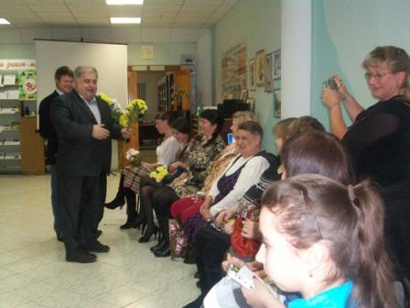
-Праздник «Свет материнства – свет любви» (ноябрь 2014 г.)
-Праздник, посвященный
Дню любви, семьи и верности
(июль 2015 г.)

Slide 26

Проект "Сохраним семью - сбережём Россию"

Slide 27
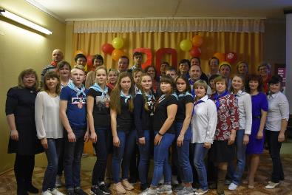
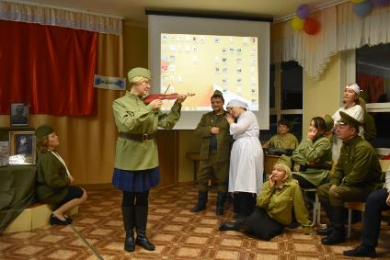
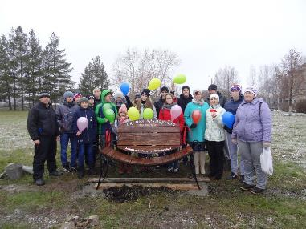
«Родительские инициативы»
2018-2019 уч.год
2019-2020 уч.год
2017-18 уч.год

Slide 28
Результат
100% детей и родителей нашего учреждения охвачено родительским образованием.
Явка посещений родительских собраний составляет 80-85% (рост на 40%).
Участие родителей в мероприятиях выросло в 5 раз.
Показатель учащихся, состоящих на ВШУ И СОП – (5% от общего количества обучающихся)
Родители – активные участники образовательного процесса

Slide 29
«Какими дети рождаются, это ни от кого не зависит, но чтобы они путем правильного воспитания сделались хорошими- это в нашей власти».
Плутарх

Slide 30
Спасибо за внимание!
Любовь Геннадьевна Радостева, заместитель директора по воспитательной работе МБОУ «Березовская СОШ №2»
Пермский край

